Slide 1

ΠΑΓΩΤΟ!!!
Απολαυστικό για παιδιά και μεγάλους!!!
Δ΄ΔΗΜΟΣΙΟ ΝΗΠΙΑΓΩΓΕΙΟ ΛΑΤΣΙΩΝ (Ν.Α)

Slide 2

Απολαύστε ένα όμορφο παραμύθι:
“Ο ελέφαντας παγωτατζής”
Το παραμύθι αναφέρεται σε έναν ελέφαντα που είναι παγωτατζής! Πουλά παγωτά στα ζωάκια και όλα τον υπεραγαπούν. Όμως αντιμετωπίζει ένα πρόβλημα. Ποιο είναι όμως το πρόβλημα του ελέφαντα παγωτατζή;
Βρείτε την απάντηση παρακολουθώντας το παρακάτω βίντεο:
https://www.youtube.com/watch?v=GEbkeqoKswo

Slide 3
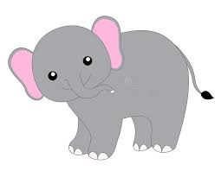
Μπορείτε να ρωτήσετε τα παιδιά τις πιο κάτω ερωτήσεις:
-Ποιος είναι ο πρωταγωνιστής;
-Τι έκανε ο ελέφαντας του παραμυθιού μας;
-Ποιο πρόβλημα είχε ο ελέφαντας;
-Πως βοήθησαν τα ζώα τον ελέφαντα;
-Τι σας άρεσε από το παραμύθι;

Slide 4
Από ποια συλλαβή ξεκινά το παγωτό;
Μπράβο!!!
Από τη συλλαβή πα-
Δείξε τη συλλαβή πα-
Δείξε τη συλλαβή πα-
πε πο πα πα πι
πο πε πη πα πη
πα πο πα πο πι
πε πυ πα πι πα

Slide 5
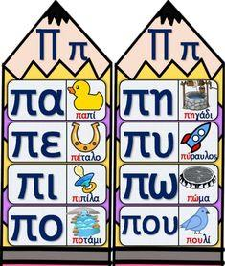
Σκέψου κι άλλες λέξεις που ξεκινούν από αυτές τις συλλαβές.

Slide 6

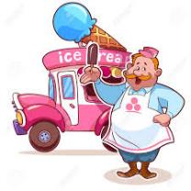

Κτύπα με τα χέρια σου την κάθε λέξη και μέτρησε τις συλλαβές της.
παγωτό
παγωτατζής
ήλιος
Σκέψου κι άλλες λέξεις που έχουν τον ίδιο αριθμό συλλαβών με τις πιο πάνω.

Slide 7
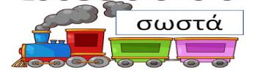


Σκέψου και πες σε ποια ομάδα ανήκουν οι πιο κάτω λέξεις. Σκέψου κι άλλες λέξεις που έχουν ίδιο αριθμό συλλαβών με αυτές.
Δισύλλαβες λέξεις (2) | Τρισύλλαβες λέξεις(3) | Τετρασύλλαβες λέξεις(4)
1.
2.
3
4

Slide 8
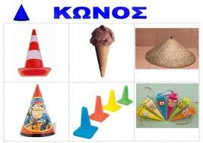
Tι σχήμα έχει το χωνάκι του παγωτού;
Μα φυσικά... ΚΩΝΟΣ

Slide 9
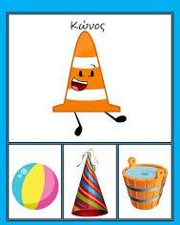
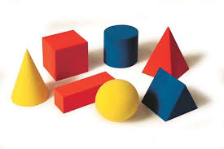
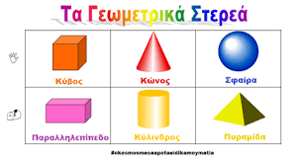
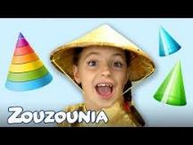
1. Ψάξε στο σπίτι σου και βρες αντικείμενα που έχουν σχήμα κώνου.
2. Δείξε τον κώνο στις εικόνες.
3.Άκουσε το τραγούδι από τα ζουζούνια κώνος https://www.youtube.com/watch?v=zynd2mjz7r4

Slide 10
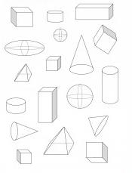
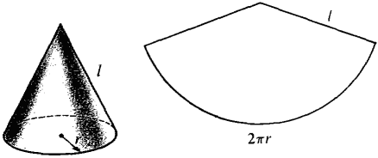
Δείξε όλους τους κώνους
Σχημάτισε στο χαρτί το πιο κάτω σχήμα και δημιούργησε το δικό σου κώνο.

